Slide 1




TRƯỜNG TIỂU HỌC ……
CHÀO MỪNG QUÝ THẦY CÔ
VỀ DỰ GIỜ THĂM LỚP
Môn Tiếng Việt lớp 3
BÀI 4: MÙA THU CỦA EM (T1,2)
Giáo viên:
Lớp: 3

Slide 2


Slide 3
Thứ……ngày…..tháng…..năm…….
TIẾNG VIỆT
Bài 4: MÙA THU CỦA EM
1. Hướng dẫn đọc.
Đọc trôi chảy toàn bài, ngắt nghỉ câu đúng theo thể thơ. Đọc diễn cảm với giọng đọc vui tươi, nhẹ nhàng.
2. Chia đoạn.
+ Khổ 1: Từ đầu đến trời êm.
+ Khổ 2: Tiếp theo cho đến lá sen.
+ Khổ 3: Tiếp theo cho đến xuống xem.
+ Khổ 5: Tiếp theo cho đến mùa thu.

Slide 4
Thứ……ngày…..tháng…..năm…….
TIẾNG VIỆT
Bài 4: MÙA THU CỦA EM
3. Luyện đọc và tìm hiểu bài.
a. Luyện đọc từ, câu
Là, lá sen, rằm, lật trang vở, con mắt, mở, xanh, rước đèn,
Mùa thu của em/
Là xanh cốm mới/
Mùi hương như gợi/
Từ màu lá sen.//
Mùa thu của em/
Rước đèn họp bạn/
Hội rằm tháng Tám/
Chị Hằng xuống xem.//

Slide 5
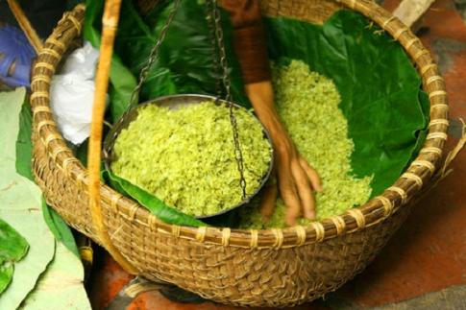
Thứ……ngày…..tháng…..năm…….
TIẾNG VIỆT
Bài 4: MÙA THU CỦA EM
3. Luyện đọc và tìm hiểu bài.
b. Giải nghĩa từ
Cốm
Món ăn làm bằng thóc nép non rang chín, giã sạch vỏ, có màu xanh và hương thơm(cốm thường được gói trong lá sen)

Slide 6
Thứ……ngày…..tháng…..năm…….
TIẾNG VIỆT
Bài 4: MÙA THU CỦA EM
3. Luyện đọc và tìm hiểu bài.
a. Luyện đọc từ, câu
Là, lá sen, rằm, lật trang vở, con mắt, mở, xanh, rước đèn,
Mùa thu của em/
Là xanh cốm mới/
Mùi hương như gợi/
Từ màu lá sen.//
Mùa thu của em/
Rước đèn họp bạn/
Hội rằm tháng Tám/
Chị Hằng xuống xem.//
b. Giải nghĩa từ
Cốm
Chị Hằng

Slide 7
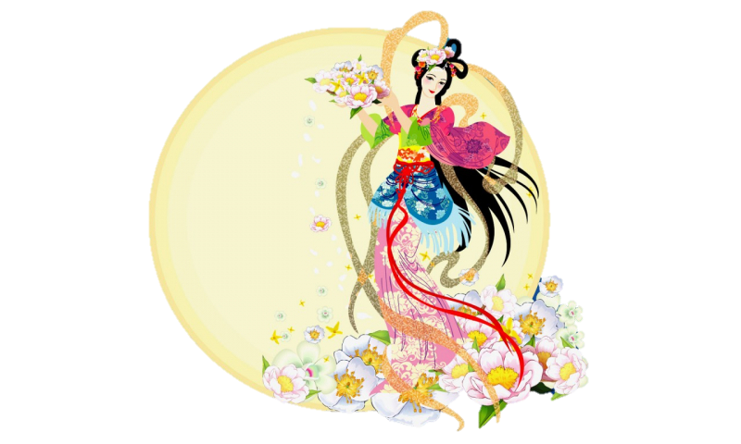
Thứ……ngày…..tháng…..năm…….
TIẾNG VIỆT
Bài 4: MÙA THU CỦA EM
3. Luyện đọc và tìm hiểu bài.
b. Giải nghĩa từ
Chị hằng
Chỉ Mặt Trăng (tiên nữ Hằng Nga)

Slide 8
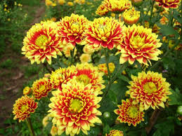
Thứ……ngày…..tháng…..năm…….
TIẾNG VIỆT
Bài 4: MÙA THU CỦA EM
Luyện đọc
Tìm hiểu bài
Là, lá sen, rằm, lật trang vở, con mắt, mở, xanh, rước đèn,
Câu 1: Những hình ảnh nào trong bài thơ gắn với mùa thu?
Màu vàng của hoa cúc; màu xanh của cốm mới.
Mùa thu của em/
Rước đèn họp bạn/
Hội rằm tháng Tám/
Chị Hằng xuống xem.//

Slide 9
Thứ……ngày…..tháng…..năm…….
TIẾNG VIỆT
Bài 4: MÙA THU CỦA EM
Luyện đọc
Tìm hiểu bài
Là, lá sen, rằm, lật trang vở, con mắt, mở, xanh, rước đèn,
Câu 1: Những hình ảnh nào trong bài thơ gắn với mùa thu?
Màu vàng của hoa cúc; màu xanh của cốm mới.
Mùa thu của em/
Rước đèn họp bạn/
Hội rằm tháng Tám/
Chị Hằng xuống xem.//
Câu 2: Mùa thu có gì vui đối với bạn nhỏ?
Mùa thu, các bạn nhỏ được ngắm hoa cúc vàng, được ăn cốm mới, được rước đèn Trung thu; được khai giảng năm học mới.

Slide 10
Thứ……ngày…..tháng…..năm…….
TIẾNG VIỆT
Bài 4: MÙA THU CỦA EM
Luyện đọc
Tìm hiểu bài
Là, lá sen, rằm, lật trang vở, con mắt, mở, xanh, rước đèn,
Câu 3: Từ các câu trả lời trên, em hiểu vì sao tác giả đặt tên bài thơ là Mùa thu của em?
Vì mùa thu gắn với những sự vật được thiếu nhi yêu thích, với nhiều hoạt động của thiếu nhi.
Mùa thu của em/
Rước đèn họp bạn/
Hội rằm tháng Tám/
Chị Hằng xuống xem.//
Câu 4: Chọn một khổ thơ mà em thích và cho biết vì sao em thích khổ thơ đó?

Slide 11

Thứ……ngày…..tháng…..năm…….
TIẾNG VIỆT
Bài 4: MÙA THU CỦA EM
Luyện đọc
Tìm hiểu bài
Là, lá sen, rằm, lật trang vở, con mắt, mở, xanh, rước đèn,
NỘI DUNG
Tình cảm yêu mến của bạn nhỏ với vẻ đẹp của mùa thu – mùa bắt đầu năm học mới.
Mùa thu của em/
Rước đèn họp bạn/
Hội rằm tháng Tám/
Chị Hằng xuống xem.//

Slide 12
Thứ……ngày…..tháng…..năm…….
TIẾNG VIỆT
Bài 4: MÙA THU CỦA EM
4. Luyện tập.
1) Viết tiếp vào vở câu dưới đây để liệt kê những hình ảnh quen thuộc của mùa thu
Mùa thu là mùa của những màu sắc đẹp: màu xanh của bầu trời, …….
Mùa thu là mùa của những màu sắc đẹp: màu xanh của bầu trời, màu vàng rực của hoa cúc, màu đỏ của lá bàng, màu vàng tươi của những tia nắng mới,...

Slide 13
Thứ……ngày…..tháng…..năm…….
TIẾNG VIỆT
Bài 4: MÙA THU CỦA EM
4. Luyện tập.
2) Đặt một câu sử dụng dấu hai chấm để liệt kê các hoạt động của thiếu nhi trong mùa thu
Mùa thu gắn liền với các hoạt động trẻ thơ, đó là: phá cỗ Trung thu, rước đèn ông sao, khai giảng năm học mới,...

Slide 14
Thứ……ngày…..tháng…..năm…….
TIẾNG VIỆT
Bài 4: MÙA THU CỦA EM
5. Đọc thuộc lòng
Mùa thu …..
Là vàng …..
Như nghìn…….
Từ màu…….
Mùa …….
Rước ……..
Hội …….
Chị ……
Mùa thu của em
Là vàng hoa cúc
Như nghìn con mắt
Từ màu lá sen.
Mùa thu của em
Rước đèn họp bạn
Hội rằm tháng Tám
Chị Hằng xuống xem.
Mùa......
Là ……
Mùi…..
Từ…….
Ngôi ……
Bạn …….
Lật …….
Em …….
Mùa thu của em
Là xanh cốm mới
Mùi hương như gợi
Từ màu lá sen.
Ngôi trường thân quen
Bạn thầy mong đợi
Lật trang vở mới
Em vào mùa thu.
QUANG HUY

Slide 15

XIN CHÂN THÀNH CẢM ƠN
QUÝ THẦY CÔ GIÁO VÀ CÁC EM
Notes:
15

